Slide 1
Вивчення улаштування осьових та відцентрових вентиляторів головного та місцевого провітрювання
Лабораторно- практичне заняття

Slide 2
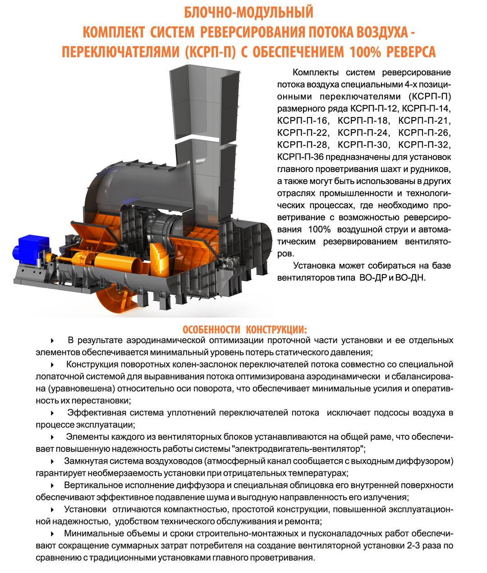
БЛОКОВО-МОДУЛЬНИЙ КОМПЛЕКТ
СИСТЕМ РЕВЕРСУВАННЯ ПОТОКУ ПОВІТРЯ-ПЕРЕМИКАЧАМИ
(КСРП-П) ІЗ ЗАБЕЗПЕЧЕННЯМ 100% РЕВЕРСУ
Комплекти систем реверсування потоку повітря спеціальними (КСРП-П) розмірного ряду КСРП-П-12, КСРП-П-14, КСРП-П-16, КСРП-П-18, КСРП-П-21, КСРП-П-22, КСРП -П-24, КСРП-П-26, КСРП-П-28, КСРП-П-30, КСРП-П-32, КСРП-П-36 призначені для установок головного провітрювання шахт та копалень, а також можуть бути використані в інших галузях промисловості та технологічних процесах, де необхідне провітрювання з можливістю реверсування 100% повітряного струменя та автоматичним резервуванням вентиляторів. Установка може збиратися на базі вентиляторів типу ВО-ДР та ВО-ДН.
Особливості конструкції:
Внаслідок аеродинамічної оптимізації проточної частини установок та її окремих елементів забезпечується мінімальний рівень втрат статичного тиску;
Конструкція поворотних колін-заслінок перемикачів потоку спільно зі спеціальною лопатковою системою для вирівнювання потоку оптимізована аеродинамічно та збалансована (врівноважена) щодо осі повороту, що забезпечує мінімальні зусилля та оперативність їх перестановки;
Ефективна система ущільнень перемикачів потоку виключає підсмоктування повітря в процесі експлуатації;
Елементи кожного з вентиляторних блоків встановлюється на загальній рамі, що забезпечує підвищену надійність роботи системи електродвигун-вентилятор;
Замкнута система повітроводів (атмосферний канал повідомляється з вихідним дифузором) гарантує необмерзання установки при негативних температурах;
Вертикальне виконання дифузора та спеціальне облицювання його внутрішньої поверхні забезпечують ефективне придушення шуму та вигідну спрямованість його випромінювання;
Установки відрізняються компактністю, простою конструкцією, підвищеною експлуатаційною надійністю, зручністю технічного обслуговування та ремонту;
Мінімальні обсяги та терміни будівельно-монтажних та пусконалагоджувальних робіт забезпечують скорочення сумарних витрат споживача на створення вентиляторної установки 2-3 рази порівняно з традиційними установками головного провітрювання.

Slide 3
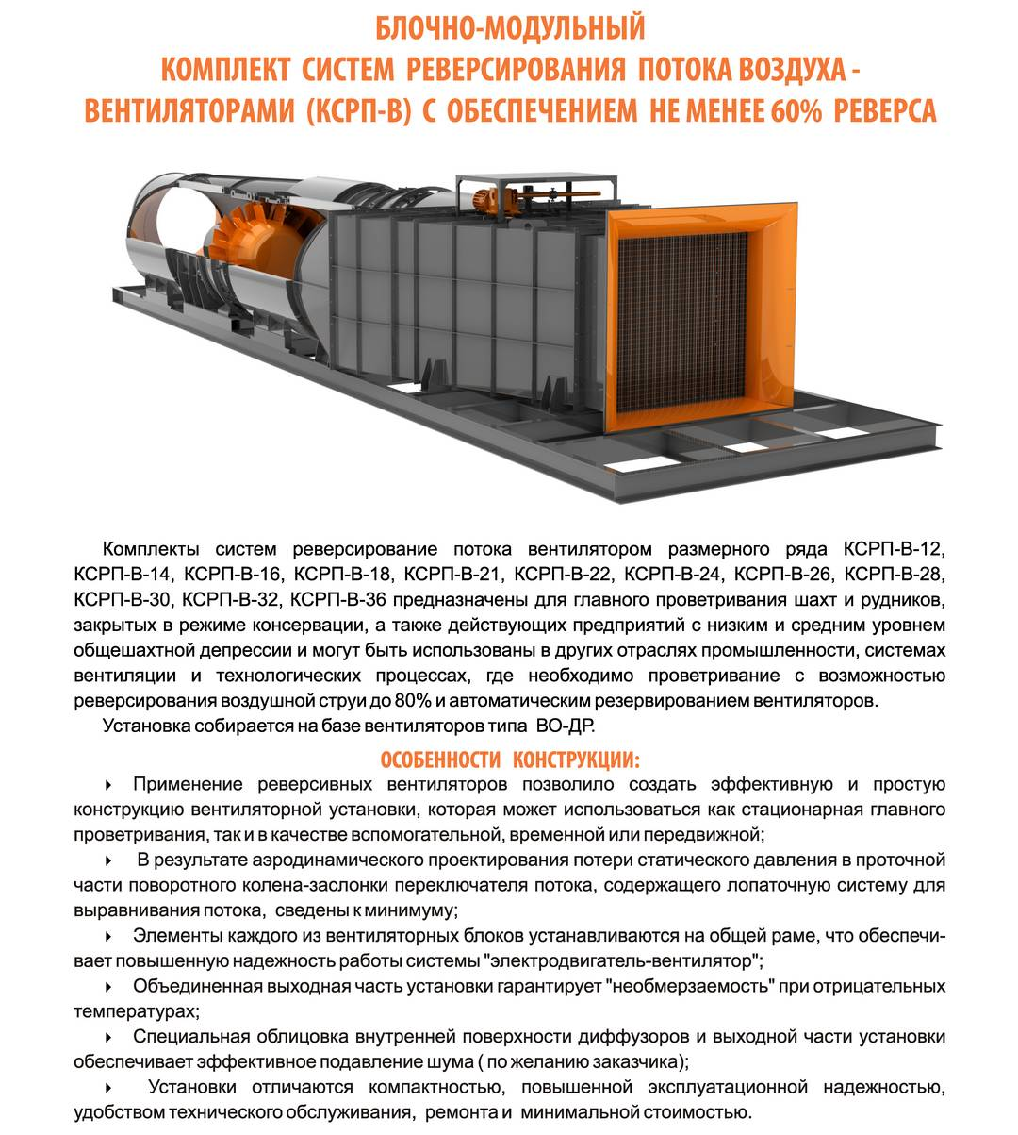
Блоково-модульний комплект систем реверсування потоку повітря-вентиляторами (КСРП-В) із забезпеченням не менше 60% реверсу
Комплекти систем реверсування потоку вентилятором розмірного ряду КСРП-В-12, КСРП-В-14, КСРП-В-16, КСРП-В-18, КСРП-В-21, КСРП-В-22, КСРП-В-24, КСРП -В-26, КСРП-В-28, КСРП-В-30, КСРП-В-32, КСРП-В-36, призначені для головного провітрювання шахт та копалень, закритих у режимі консервації, а також діючих підприємств з низьким та середнім рівнем загальношахтної депресії та можуть бути використані в інших галузях промисловості, системах вентиляції та технологічних процесах, де необхідно провітрювання з можливістю реверсування повітряного струменя до 80% та автоматично резервуванням вентиляторів. Установка скидається з урахуванням вентиляторів ВО-ДР.
Особливості конструкції:
Застосування реверсивних вентиляторів дозволило створити ефектну та просту конструкцію вентиляторної установки, яка може використовуватися як стаціонарна головного провітрювання, так і як допоміжна, тимчасова або пересувна;
В результаті аеродинамічного проектування втрати статичного тиску в проточній частині поворотного коліна-заслінки перемикача потоку, що містить лопаткову систему для вирівнювання потоку, зведені до мінімуму;
Елементи кожного з вентиляторного блоку встановлюється на загальній рамі, що забезпечує підвищену надійність роботи системи електродвигун-вентилятор;
Об'єднана вихідна частина установки гарантує «необмерзання» при негативних температурах;
Спеціальне облицювання внутрішньої поверхні дифузора та вихідної частини установки забезпечує ефективне придушення шуму (за бажанням замовника);
Установки відрізняються компактністю, підвищеною експлуатаційною надійністю, зручністю технічного обслуговування, ремонту та мінімальною вартістю.

Slide 4
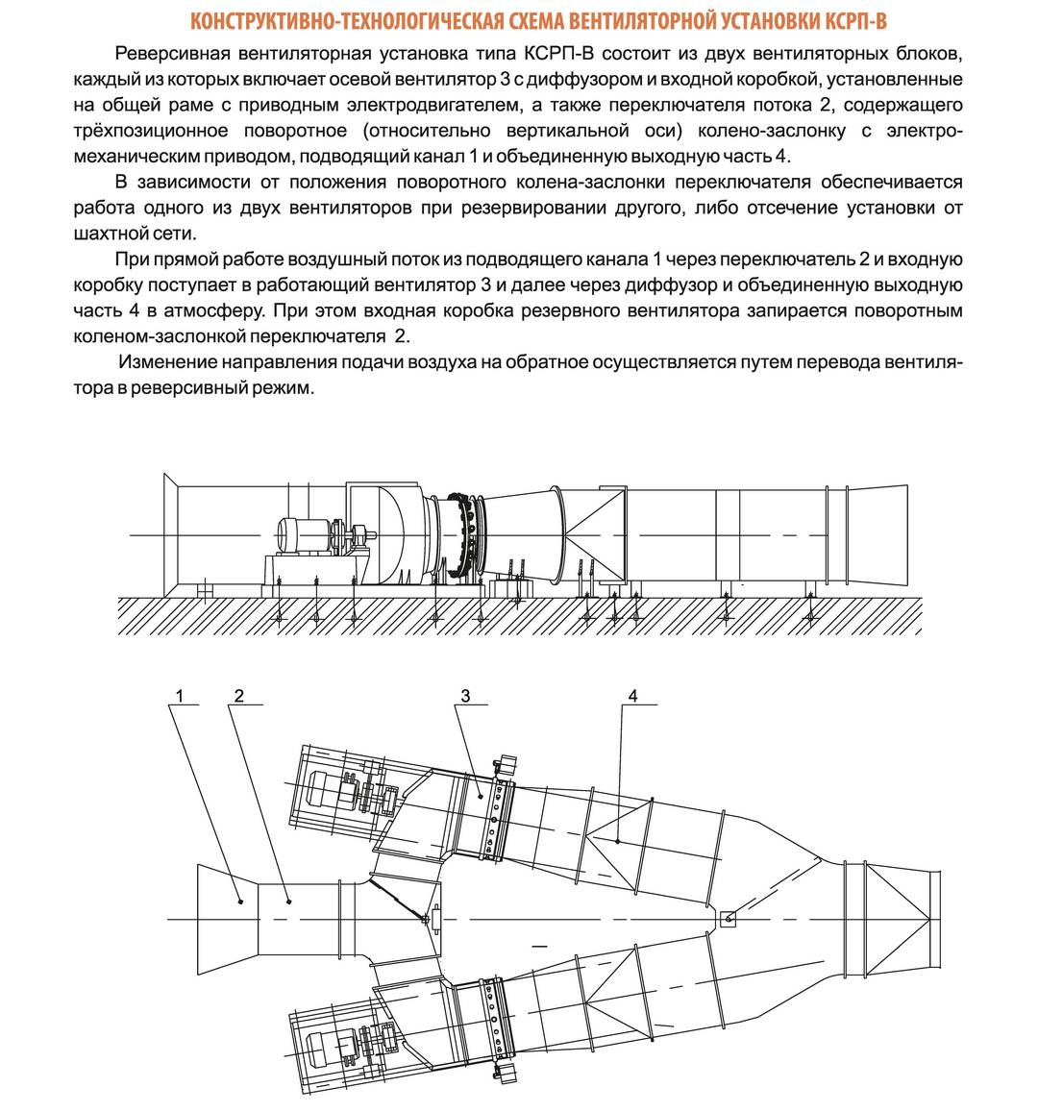
Конструктивно-технологічна схема вентиляторної установки КСРП-В
Реверсивна вентиляторна установка типу КСРП-8 складається з двох вентиляторних блоків, кожен з яких включає осьовий вентилятор 3 з дифузором і вхідною коробкою, встановлені на загальній рамі з приводним електродвигуном, а також перемикача потоку 2, що містить трипозиційне поворотне (щодо вертикальної осі) коліно-заслінку з електромеханічним приводом, що підводить канал 1 і об'єднану вихідну частину 4.
Залежно від положення поворотного коліна-заслінки перемикача забезпечується робота одного з двох вентиляторів при резервуванні іншого або відсікання установки від шахтної мережі.
При прямій роботі повітряний потік з каналу, що підводить 1 через перемикач 2 і вхідну коробку надходить у працюючий вентилятор 3 і далі через дифузор і об'єднану вихідну частину 4 в атмосферу. При цьому вхідна коробка резервного вентилятора замикається поворотним коліном-заслінкою перемикача 2.
Зміна напряму подачі повітря на зворотне здійснюється шляхом переведення вентилятора в реверсивний режим.

Slide 5
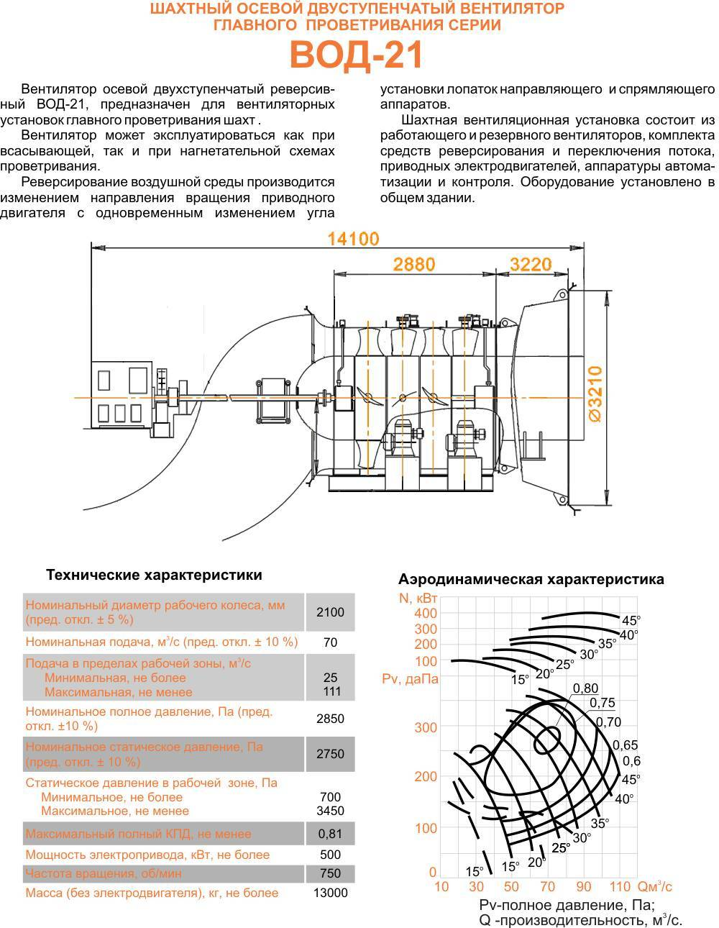
Шахтний осьовий двоступінчастий вентилятор головного провітрювання серії ВОД-21
Вентилятор осьовий двоступінчастий реверсивний ВОД-21 призначений для вентиляторних установок головного провітрювання шахт.
Вентилятор може експлуатуватися як при всмоктувальній, так і при нагнітальній схемі провітрювання.
Реверсування повітряного середовища здійснюється зміною напрямку обертання приводного двигуна з одночасною зміною кута установки лопаток спрямовуючого і направляючого апаратів.
Шахтна вентиляційна установка складається з працюючого та резервного вентиляторів, комплекту засобів реверсування та перемикання потоку, приводних електродвигунів, апаратури автоматизації та контролю. Устаткування встановлено у спільній будівлі.
Технічні характеристики
Номінальний діаметр робочого колеса, мм(попер. вимк. ±5%) | 2100
Номінальна подача, м/с (попер. вимк. ±10%) | 70
Подача в межах робочої зони, м/с Мінімальна, не більше Максимальна, не менш | 25 111
Номінальний повний тиск, Па (поред. вимк. ± 10%) | 2850
Номінальний статичний тиск, Па (попер. вимк. ±10%) | 2750
Статичний тиск у робочій зоні, ПА (попер. вимк. ±10%) Мінімальна, не більше Максимальна, не менш | 700 3450
Потужність електроприводу, кВт, не більше | 0,81
Частота обертання, об/хв | 500
Маса (без електродвигуна), кг, не більше | 13000
Номінальний діаметр робочого колеса, мм(попер. вимк. ±5%)
2100
Номінальна подача, м/с (попер. вимк. ±10%)
3
3
70
Аеродинамічна характеристика
3
Подача в межах робочої зони, м/с
Мінімальна, не більше
Максимальна, не менш
3
3
25
111
Номінальний повний тиск, Па (поред. вимк. ± 10%)
2850
Номінальний статичний тиск, Па (попер. вимк. ±10%)
2750
Статичний тиск у робочій зоні, ПА (попер. вимк. ±10%)
Мінімальна, не більше
Максимальна, не менш
700
3450
Максимальний повний КПД, щонайменше
0,81
Потужність електроприводу, кВт, не більше
500
Частота обертання, об/хв
750
-1
Pv-тиск, Па;
Q-продуктивність, м/с
Маса (без електродвигуна), кг, не більше
13000
3

Slide 6
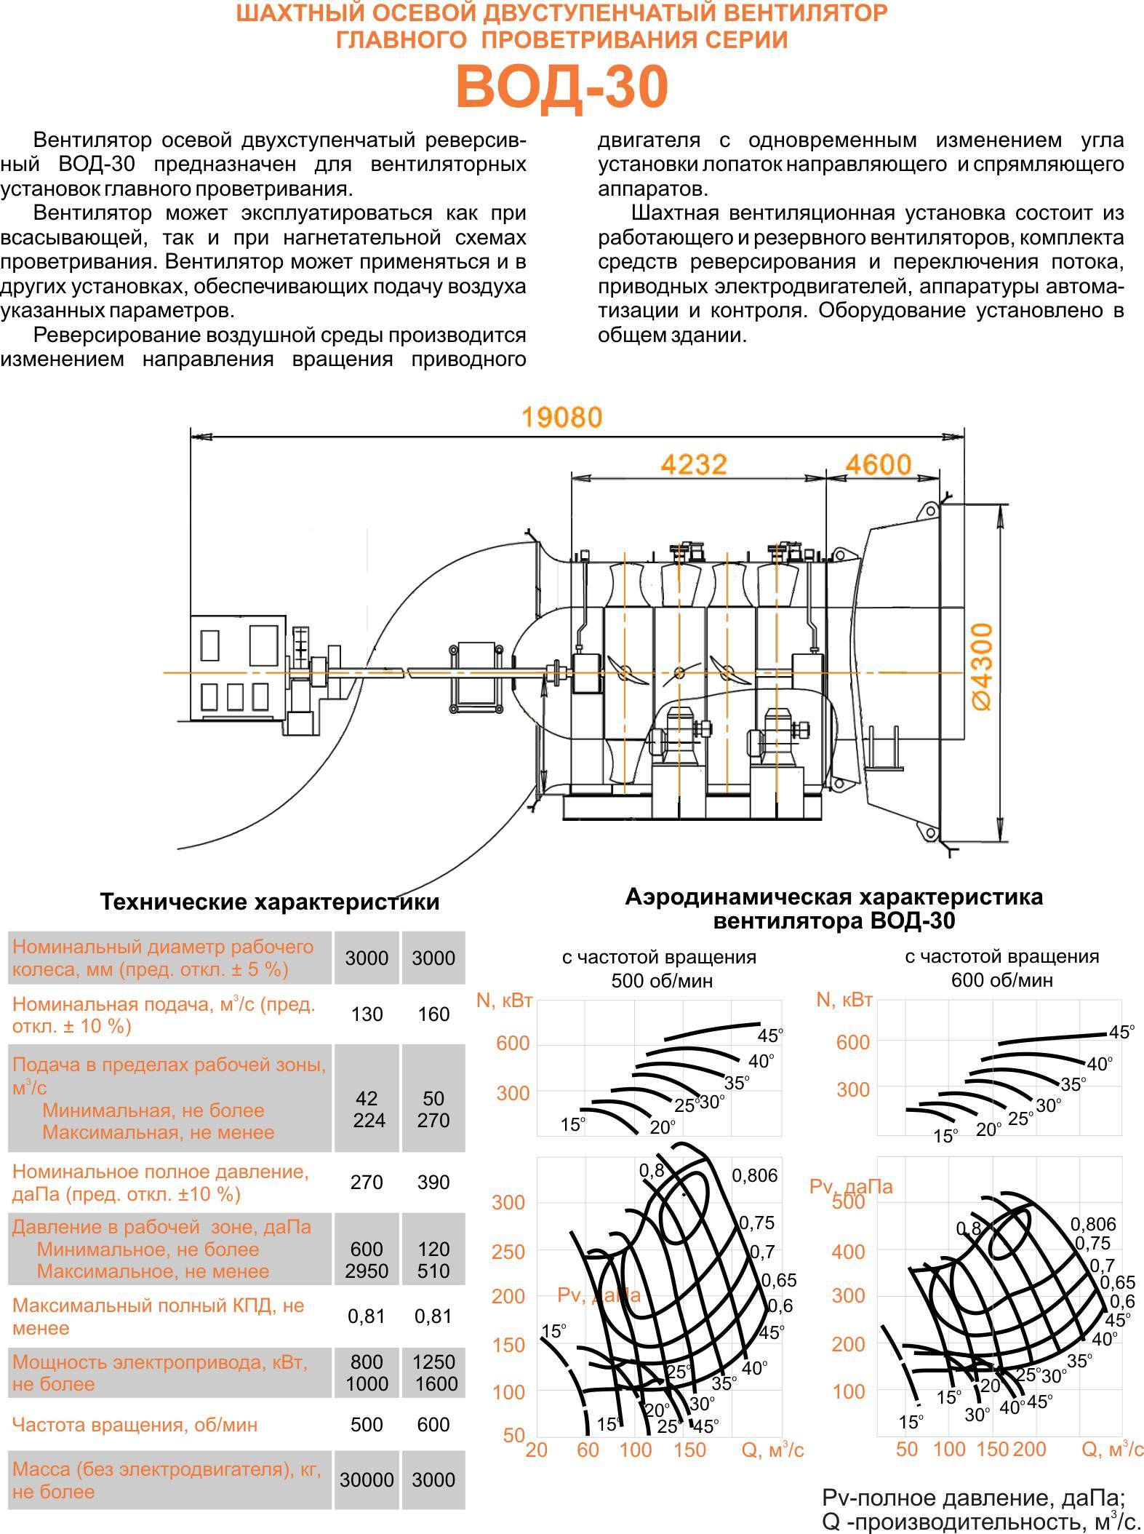
ШАХТНИЙ ОСЬОВИЙ ДВОСТУПІНЧАСТИЙ ВЕНТИЛЯТОР ГОЛОВНОГО ПРОВІТРЮВАННЯ СЕРІЇ ВОД-30
Вентилятор осьовий двоступінчастий реверсивний ВОД-30 призначений для вентиляторних установок головного провітрювання.
Вентилятор може експлуатуватися як при всмоктувальній, так і при нагнітальній схемі провітрювання. Вентилятор може застосовуватись і в інших установках, що забезпечують подачу повітря вказаних параметрів.
Реверсування повітряного середовища проводиться зміною напрямку обертання приводного двигуна з одночасною зміною кута установки лопаток спрямовуючого і направляючого апаратів.
Шахтна вентиляційна установка складається з працюючого та резервного вентиляторів, комплекту засобів реверсування та перемикання потоку, приводних електродвигунів, апаратури автоматизації та контролю. Устаткування встановлено у спільній будівлі.
Технічні характеристики
Номінальний діаметр робочого колеса, мм(попер. вимк. ±5%) | 3000 | 3000
Номінальна подача, м/с (попер. вимк. ±10%) | 130 | 160
Подача в межах робочої зони, м/с Мінімальна, не більше Максимальна, не менш | 42 224 | 50 270
Номінальний повний тиск, Па (поред. вимк. ± 10%) | 270 | 390
Тиск у робочій зоні, даПА Мінімальна, не більше Максимальна, не менш | 600 2950 | 120 510
Максимальний повний КПД, щонайменше | 0,81 | 0,81
Потужність електроприводу, кВт, не більше | 800 1000 | 1250 1600
Частота обертання, об/хв | 500 | 600
Маса (без електродвигуна), кг, не більше | 30000 | 3000
3
Аеродинамічна характеристика вентилятора ВОД-30
3
З частотою обертання
500 об/хв
З частотою обертання
600 об/хв
-1
Pv-тиск, Па; Q-продуктивність, м/с
3

Slide 7
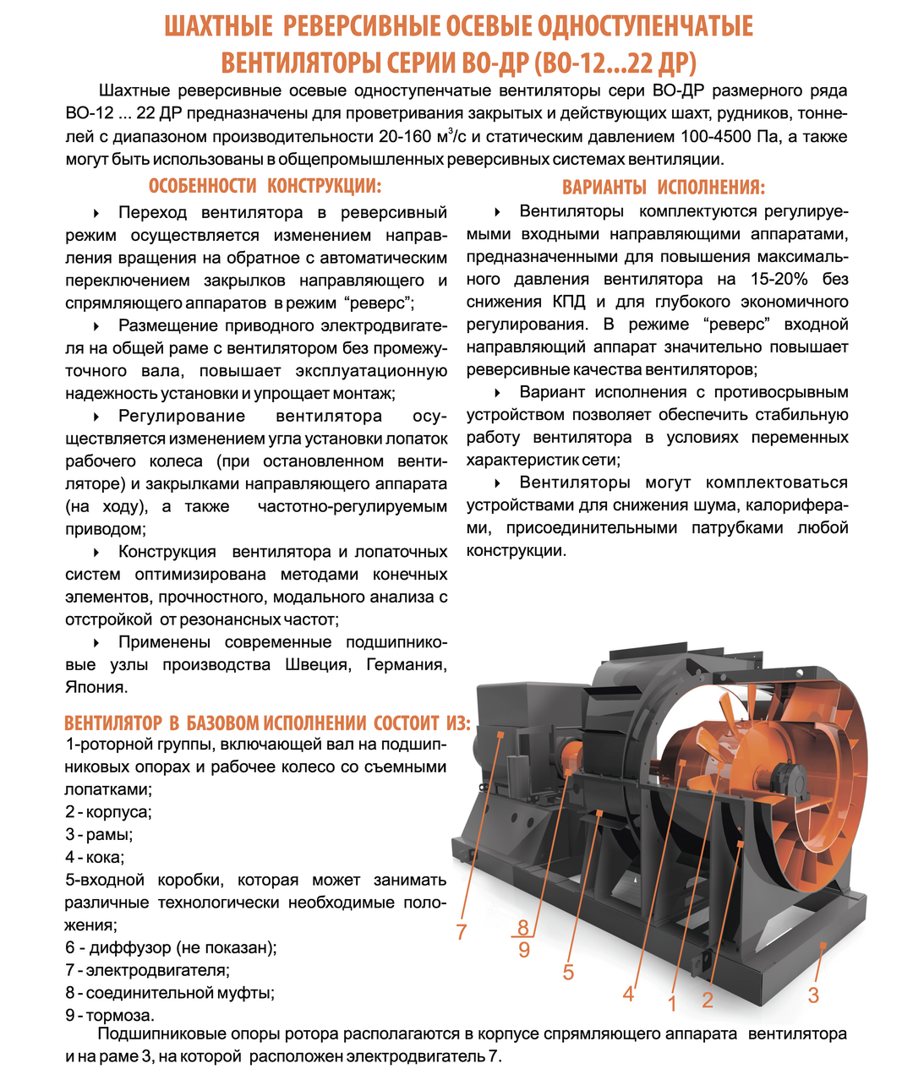
ШАХТНІ РЕВЕРСИВНІ ОСЬОВІ ОДНОСТУПІНЧАСТІ ВЕНТИЛЯТОРИ СЕРІЇ ВО-ДР (ВО-12…22ДР)
Шахтні реверсивні осьові одноступінчасті вентилятори серії ВО-ДР розмірного ряду ВО-12…22 ДР призначені для провітрювання закритих і діючих шахт, копалень, тунелів з діапазоном продуктивності 20-160 м/с та статичним тиском 100-4500 Па, а також можуть бути використані у загальнопромислових реверсивних системах вентиляції.
3
ОСОБЛИВОСТІ ІНСТРУКЦІЇ:
Перехід вентиляторів реверсивний режим здійснюється зміною напряму обертання на зворотне з автоматичною пригодою закрилків спрямовуючого та направляючого апаратів у режимі «реверс»;
Розміщення приводного електродвигуна на спільній рамі з вентилятором без проміжного валу, підвищує експлуатаційну надійність установки та спрощує монтаж;
Регулювання вентилятора здійснюється зміною кута установки лопаток робочого колеса (при зупиненому вентилятора) та закрилками направляючого апарату (на ходу), а також частотно-регульованим приводом;
Конструкцію вентилятора та лопаткових систем оптимізовано методами кінцевих систем оптимізовано методами кінцевих елементів, міцністного, модального аналізу з відбудовою від резонансних частот;
Застосовано сучасні підшипникові вузли виробництва Швеція, Німеччина, Японія.
ВАРІАНТИ ВИКОНАННЯ:
Вентилятори комплектуються регульованими вхідними напрямними апаратами, призначеними підвищення максимального тиску вентилятора на 17-20 % без зниження КПД і глибокого економічного регулювання. У режимі "реверс" вхідний напрямний апарат значно підвищує реверсивні якості вентиляторів;
Варіант виконання з протизривним пристроєм дозволяє забезпечити стабільну роботу вентилятора за умов змінних характеристик мережі;
Вентилятори можуть комплектуватись пристроями для зниження шуму, калориферами, приєднувальними патрубками будь-якої конструкції.
ВЕНТИЛЯТОР У БАЗОВОМУ ВИКОНАННІ СКЛАДАЄТЬСЯ З:
Роторної групи, що включає вал підшипникових опорах та робоче колесо зі знімними лопатками;
корпуси;
рами;
кока;
вхідна коробка, яка може займати різні технологічно необхідні положення;
дифузор (не показаний);
Електродвигуна;
З'єднувальної муфти;
гальма
Підшипникові опори ротора розташовуються в корпусі апарату, що спрямовує вентилятора і на рамі 3, на якій розташований електродвигун 7.

Slide 8
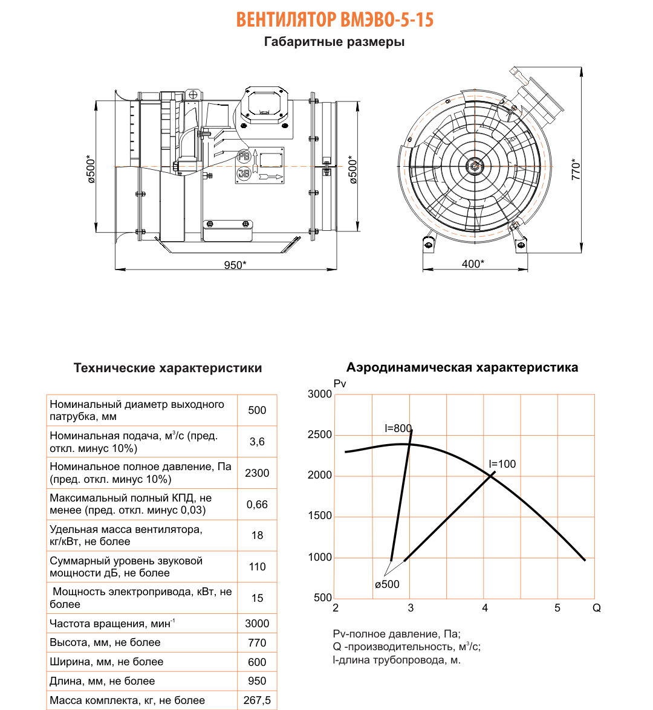
Вентилятор ВМЕВО-5-15
габаритні розміри
Технічні характеристики
Номінальний діаметр вихідного патрубка, мм | 500
Номінальна подача, м/с (попер. вимк. -10%) | 3,6
Номінальний повний тиск, Па (поред. вимк.-10%) | 2300
Максимальний повний КПД, щонайменше (поред. вимк.-0,3%) | 0,66
Питома маса вентилятора, кг/кВт, трохи більше | 18
Сумарний рівень звукової потужності дБ, не більше | 110
Потужність електроприводу, кВт, не більше | 15
Частота обертання, хв | 3000
Висота,мм, не більше | 770
Ширина, мм, не більше | 600
Довжина,мм, не більше | 950
Маса комплекту, кг, не більше | 267,5
3
Аеродинамічна характеристика
-1
Pv-тиск, Па;
Q-продуктивність, м/с
I-довжина турбопроводу, м.
3

Slide 9
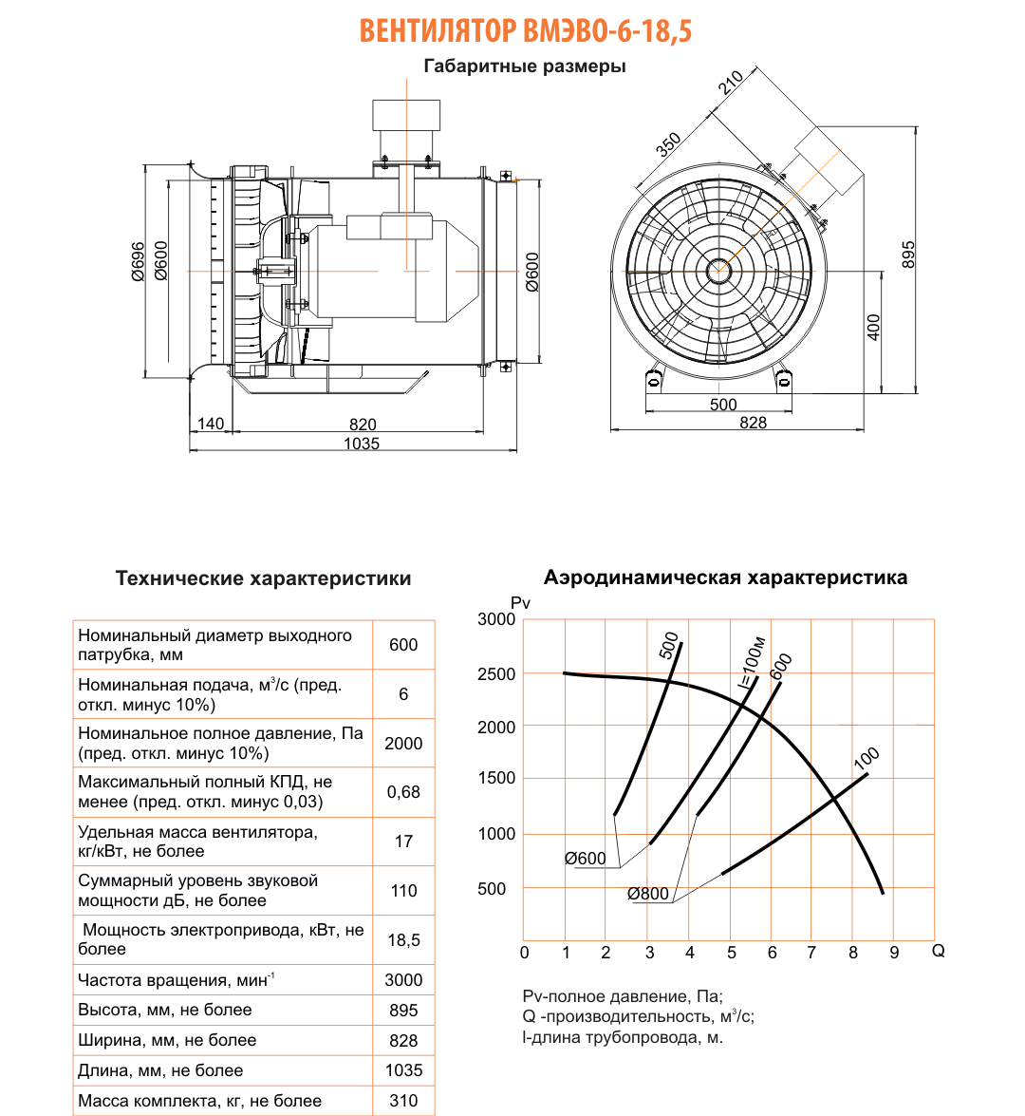
Вентилятор ВМЕВО-6-18,5
габаритні розміри
Технічні характеристики
Номінальний діаметр вихідного патрубка, мм | 600
Номінальна подача, м/с (попер. вимк. -10%) | 6
Номінальний повний тиск, Па (поред. вимк.-10%) | 2000
Максимальний повний КПД, щонайменше (поред. вимк.-0,3%) | 0,68
Питома маса вентилятора, кг/кВт, трохи більше | 17
Сумарний рівень звукової потужності дБ, не більше | 110
Потужність електроприводу, кВт, не більше | 18,5
Частота обертання, хв | 3000
Висота,мм, не більше | 895
Ширина, мм, не більше | 828
Довжина,мм, не більше | 1035
Маса комплекту, кг, не більше | 310
3
Аеродинамічна характеристика
-1
Pv-тиск, Па;
Q-продуктивність, м/с
I-довжина турбопроводу, м.
3

Slide 10
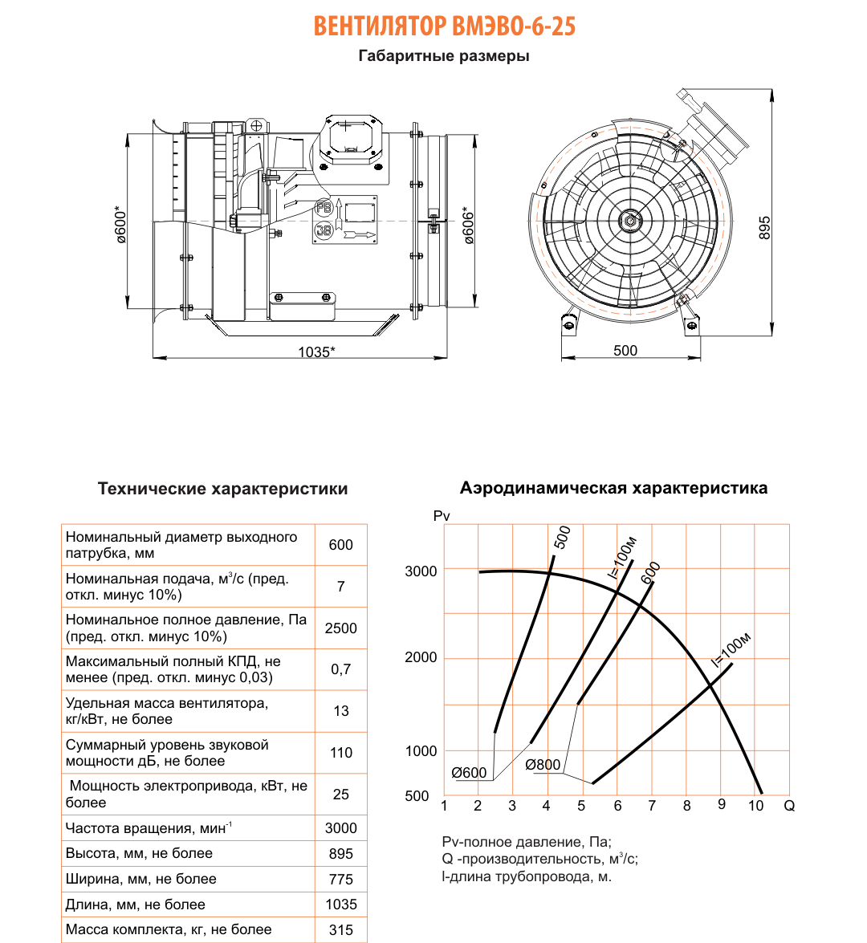
Вентилятор ВМЕВО-6-25
габаритні розміри
Технічні характеристики
Номінальний діаметр вихідного патрубка, мм | 600
Номінальна подача, м/с (попер. вимк. -10%) | 7
Номінальний повний тиск, Па (поред. вимк.-10%) | 2500
Максимальний повний КПД, щонайменше (поред. вимк.-0,3%) | 0,7
Питома маса вентилятора, кг/кВт, трохи більше | 13
Сумарний рівень звукової потужності дБ, не більше | 110
Потужність електроприводу, кВт, не більше | 25
Частота обертання, хв | 3000
Висота,мм, не більше | 895
Ширина, мм, не більше | 775
Довжина,мм, не більше | 1035
Маса комплекту, кг, не більше | 315
3
Аеродинамічна характеристика
-1
Pv-тиск, Па;
Q-продуктивність, м/с
I-довжина турбопроводу, м.
0
3

Slide 11
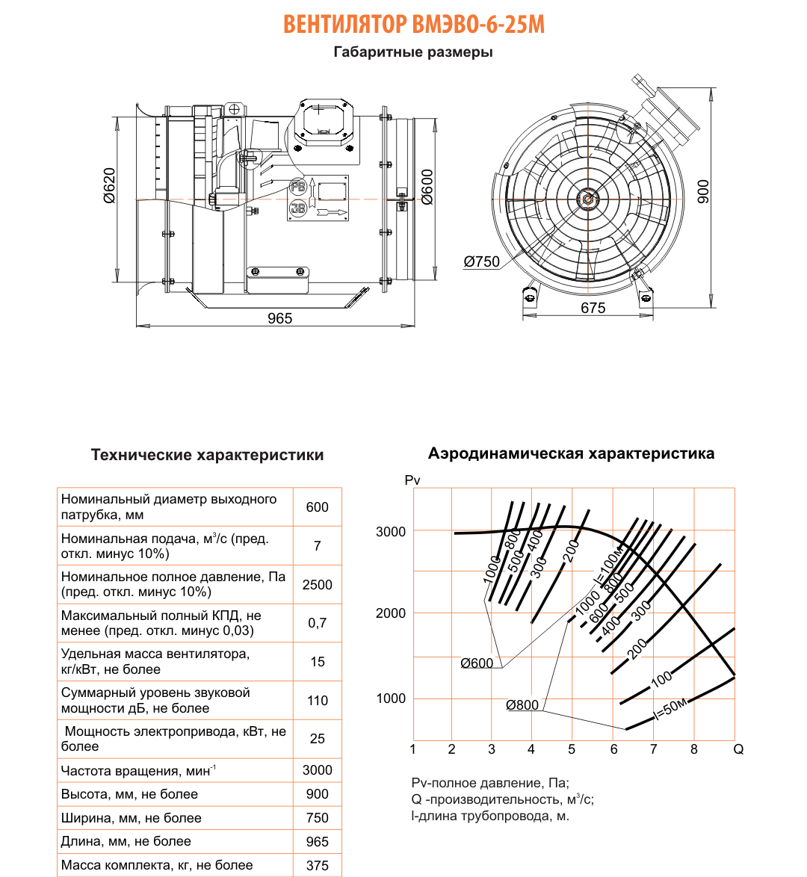
Вентилятор ВМЕВО-6-25М
габаритні розміри
Технічні характеристики
Номінальний діаметр вихідного патрубка, мм | 600
Номінальна подача, м/с (попер. вимк. -10%) | 7
Номінальний повний тиск, Па (поред. вимк.-10%) | 2500
Максимальний повний КПД, щонайменше (поред. вимк.-0,3%) | 0,7
Питома маса вентилятора, кг/кВт, трохи більше | 15
Сумарний рівень звукової потужності дБ, не більше | 110
Потужність електроприводу, кВт, не більше | 25
Частота обертання, хв | 3000
Висота,мм, не більше | 900
Ширина, мм, не більше | 750
Довжина,мм, не більше | 963
Маса комплекту, кг, не більше | 375
3
Аеродинамічна характеристика
-1
Pv-тиск, Па;
Q-продуктивність, м/с
I-довжина турбопроводу, м.
0
3

Slide 12
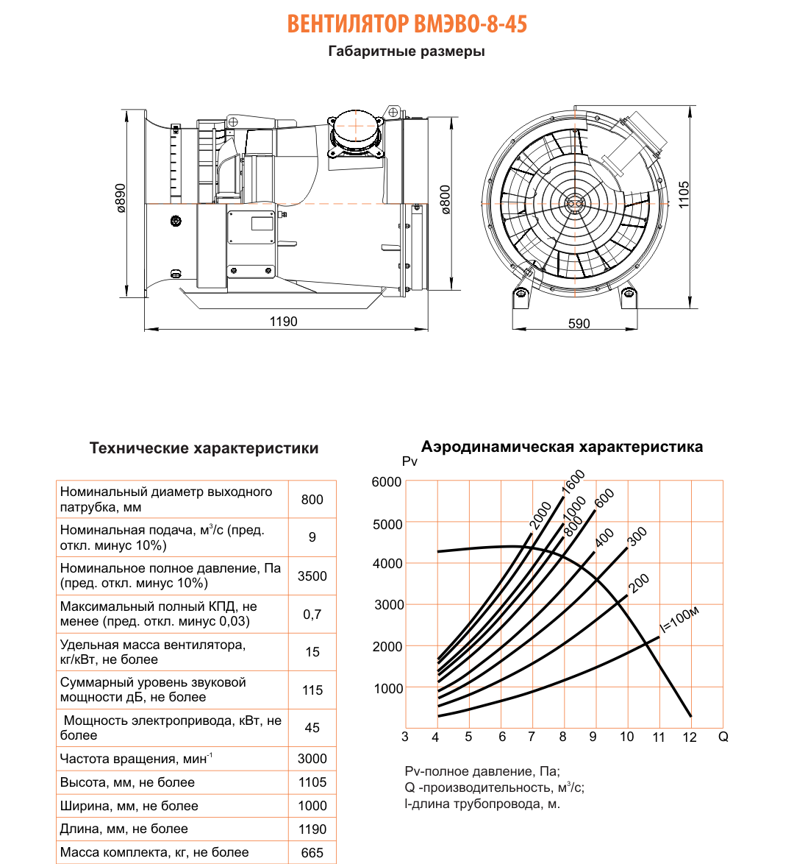
Вентилятор ВМЕВО-8-45
габаритні розміри
Технічні характеристики
Номінальний діаметр вихідного патрубка, мм | 800
Номінальна подача, м/с (попер. вимк. -10%) | 9
Номінальний повний тиск, Па (поред. вимк.-10%) | 3500
Максимальний повний КПД, щонайменше (поред. вимк.-0,3%) | 0,7
Питома маса вентилятора, кг/кВт, трохи більше | 15
Сумарний рівень звукової потужності дБ, не більше | 115
Потужність електроприводу, кВт, не більше | 45
Частота обертання, хв | 3000
Висота,мм, не більше | 1105
Ширина, мм, не більше | 1000
Довжина,мм, не більше | 1190
Маса комплекту, кг, не більше | 665
3
Аеродинамічна характеристика
-1
Pv-тиск, Па;
Q-продуктивність, м/с
I-довжина турбопроводу, м.
0
3

Slide 13
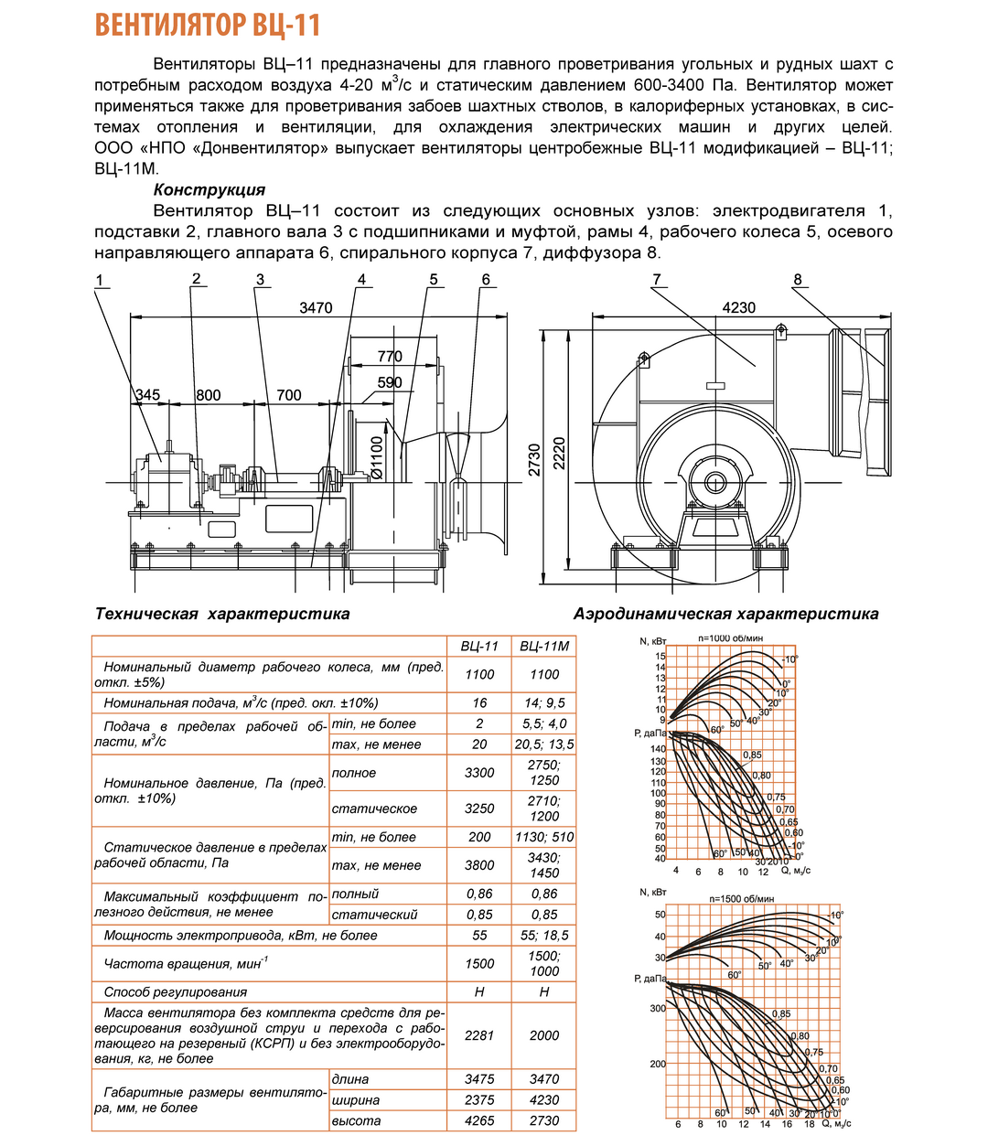
ВЕНТИЛЯТОР ВЦ-11
Вентилятори ВЦ-1 призначені для провітрювання вугільних та рудних шахт із необхідною витратою повітря 4-20 м/с та статичним тиском 600-3400 Па. Вентилятор може застосовуватися також для провітрювання вибоїв шахтних стволів, калориферних установках, системах опалення та вентиляції, для охолодження електричних машин та інших цілей. ТОВ «НВО «Донвентилятор» випускає вентилятори відцентрового ВЦ-11 модифікацією ВЦ-11; ВЦ-11М.
Конструкція
Вентилятор ВЦ-11 складається з наступних основних вузлів: електродвигуна 1, підставки 2, головного валу 3 з підшипниками та муфтою, рами 4, робочого колеса 5, осьового направляючого апарата 6, спірального корпусу 7 дифузора 8.
Технічні характеристики
 |  | ВЦ-11 | ВЦ-11М
Номінальний діаметр робочого колеса, мм(попер. вимк. ±5%) |  | 1100 | 1100
Номінальна подача, м/с (попер. вимк. -10%) |  | 16 | 14;9,5
Подача у межах робочої області, м3/с | min, не більше | 2 | 5,5; 4,0
 | max, не менше | 20 | 20,5; 13,5
Номінальний тиск, Па (поред. вимк.-10%) | повне | 3000 | 2750; 1200
 | статичне | 3250 | 2710; 1200
Статичний тиск у робочій зоні, ПА | min, не більше | 200 | 1130; 510
 | max, не менше | 3800 | 3430;1450
Максимальний КПД, щонайменше | повне | 0,86 | 0,86
 | статичне | 0,85 | 0,85
Потужність електроприводу, кВт, не більше |  | 55 | 55; 18,5
Частота обертання, хв |  | 1500 | 1500; 1000
Спосіб регулювання |  | H | H
Маса вентилятора без комплекту засобів для реверсування повітряного струменя та переходу з працюючого на резервний (КСРП) та без електроустаткування, кг, не більше |  | 2281 | 2000
Габаритні розміри вентилятора, мм, не більше | Довжина | 3475 | 3470
 | Ширина | 2375 | 4230
 | Висота | 4265 | 2730
Аеродинамічна характеристика
3
-1

Slide 14
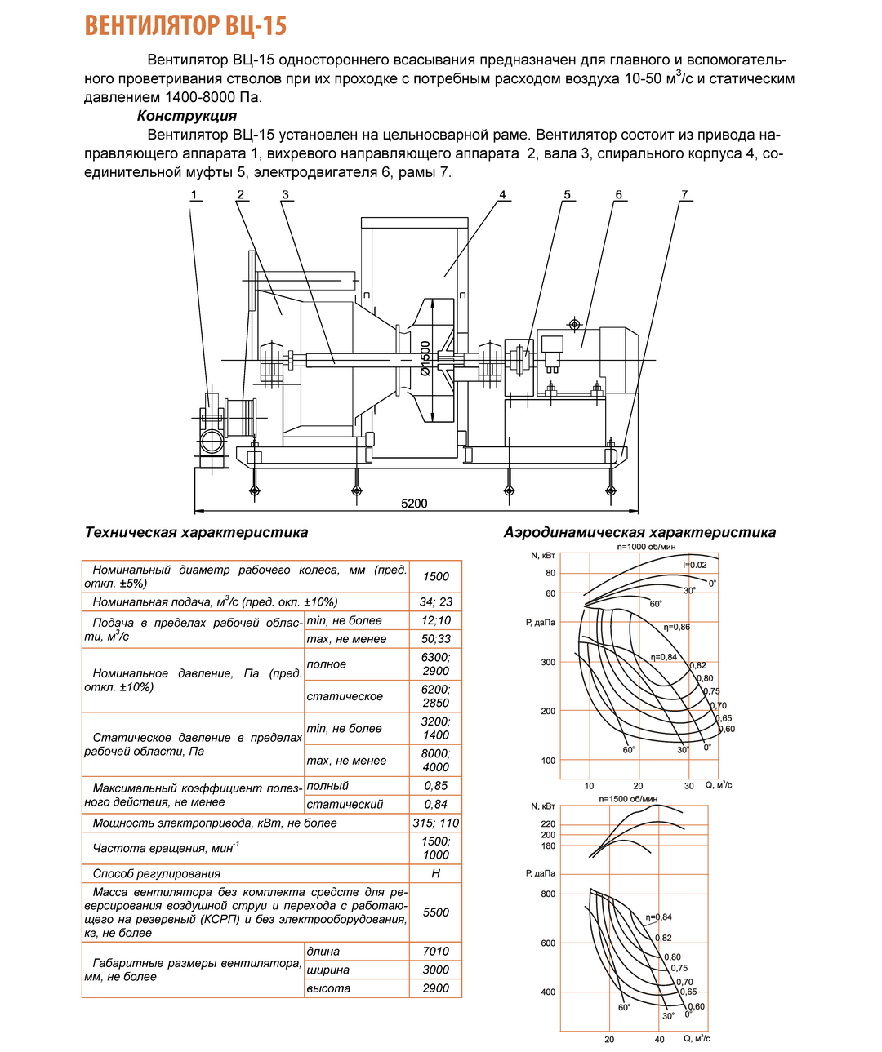
ВЕНТИЛЯТОР ВЦ-15
Вентилятор ВЦ-15 одностороннього всмоктування призначений для головного та допоміжного провітрювання стволів при проходці з необхідною витратою повітря 10-50 м/с та статичним тиском 1400-8000 Па.
Конструкція
Вентилятор ВЦ-15 встановлений на цільнозварній рамі. Вентилятор складається з приводу направляючого апарату 1, вихрового направляючого апарату 2, вала 3, спірального корпусу 4, з'єднувальної муфти 5 електродвигуна 6 рами 7.
3
Аеродинамічна характеристика
Технічні характеристики
Номінальний діаметр робочого колеса, мм(попер. вимк. ±5%) |  | 1500
Номінальна подача, м/с (попер. вимк. -10%) |  | 34;23
Подача у межах робочої області, м3/с | min, не більше | 12;10
 | max, не менше | 50;33
Номінальний тиск, Па (поред. вимк.-10%) | повне | 6300; 2900
 | статичне | 6200; 2850
Статичний тиск у робочій зоні, ПА | min, не більше | 3200; 1400
 | max, не менше | 8000; 4000
Максимальний КПД, щонайменше | повне | 0,85
 | статичне | 0,84
Потужність електроприводу, кВт, не більше |  | 315; 110
Частота обертання, хв |  | 1500; 1000
Спосіб регулювання |  | H
Маса вентилятора без комплекту засобів для реверсування повітряного струменя та переходу з працюючого на резервний (КСРП) та без електроустаткування, кг, не більше |  | 5500
Габаритні розміри вентилятора, мм, не більше | Довжина | 7010
 | Ширина | 3000
 | Висота | 2900
3
-1

Slide 15
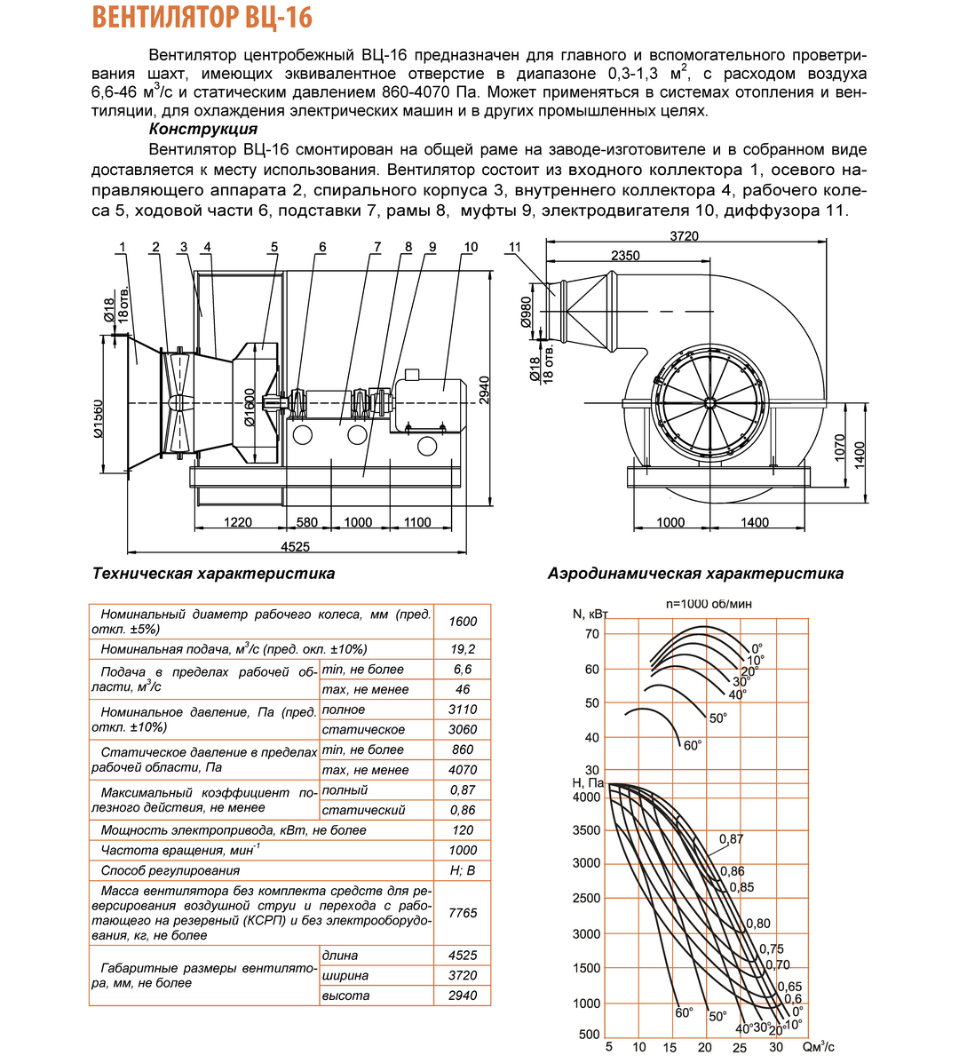
ВЕНТИЛЯТОР ВЦ-16
Вентилятор відцентровий ВЦ-16 призначений для головного та допоміжного провітрювання шахт, що мають еквівалентний отвір у діапазоні 0,3-1,3 м, з витратою повітря 6,6-46 м/с та статичним тиском 860-4070 Па. Може застосовуватися в системах опалення та вентиляції, для охолодження електричних машин та інших промислових цілях.
Конструкція
Вентилятор ВЦ-16 змонтований на загальній рамі на заводі-виробнику та у зібраному вигляді доставляється до місця використання. Вентилятор складається з вхідного колектора 1, осьового направляючого апарату 2, спірального корпусу 3, внутрішнього колектора 4, робочого колеса 5, ходової частини 6, підставки 7, рами 8, муфти 9, електродвигуна 10, дифузора 11.
2
3
Технічні характеристики
Аеродинамічна характеристика
Номінальний діаметр робочого колеса, мм(попер. вимк. ±5%) |  | 1600
Номінальна подача, м/с (попер. вимк. -10%) |  | 19,2
Подача у межах робочої області, м/с | min, не більше | 6,6
 | max, не менше | 46
Номінальний тиск, Па (поред. вимк.-10%) | повне | 3110
 | статичне | 3060
Статичний тиск у робочій зоні, ПА | min, не більше | 860
 | max, не менше | 4070
Максимальний КПД, щонайменше | повне | 0,87
 | статичне | 0,86
Потужність електроприводу, кВт, не більше |  | 120
Частота обертання, хв |  | 1000
Спосіб регулювання |  | H; В
Маса вентилятора без комплекту засобів для реверсування повітряного струменя та переходу з працюючого на резервний (КСРП) та без електроустаткування, кг, не більше |  | 7765
Габаритні розміри вентилятора, мм, не більше | Довжина | 4525
 | Ширина | 3720
 | Висота | 2940
3
3
-1

Slide 16
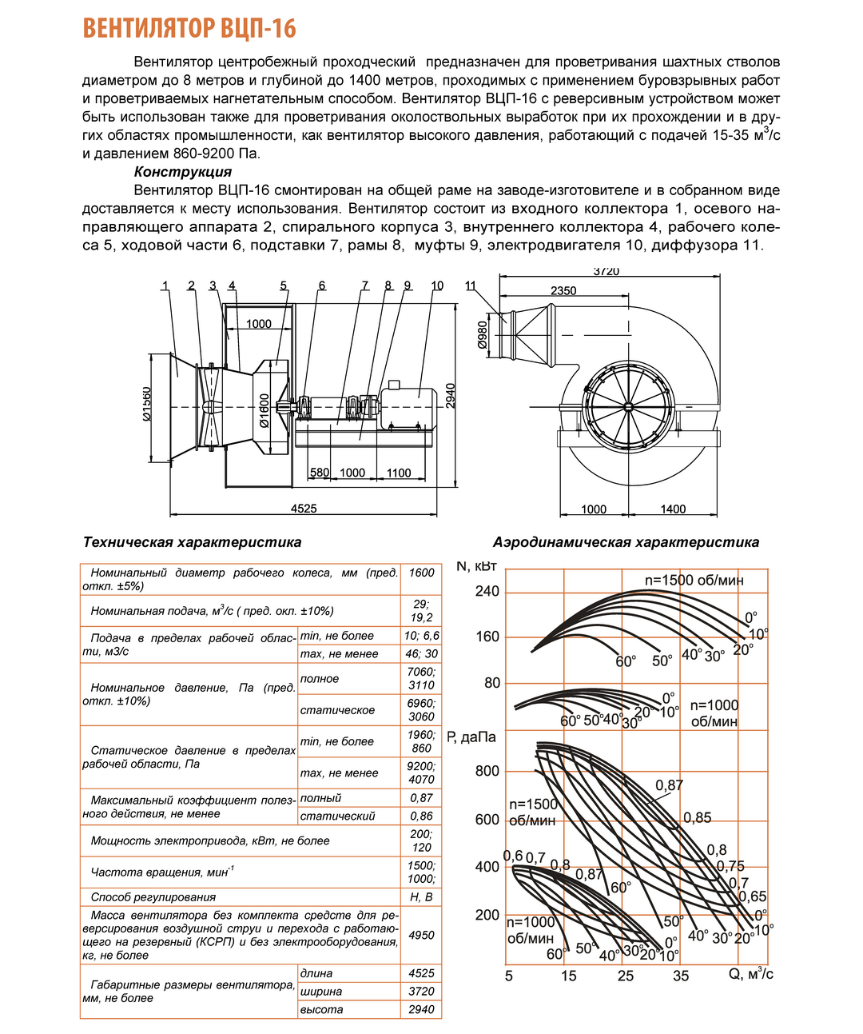
ВЕНТИЛЯТОР ВЦП-16
Вентилятор відцентровий прохідницький призначений для провітрювання шахтних стволів діаметром до 8 метрів і глибиною 1400 метрів, що проходять із застосуванням буропідривних робіт і провітрюються нагрівальним способом. Вентилятор ВЦП-16 з реверсивним пристроєм може бути використаний також для провітрювання навколоствольних виробок при їх проходженні та в інших галузях промисловості, як вентилятор високого тиску, що працює з подачею 15-35 м/с та тиском 860-9200 Па.
Конструкція
Вентилятор ВЦП-16 змонтований на загальній рамі на заводі-виробнику та у зібраному вигляді доставляється до місця використання. Вентилятор складається з вхідного колектора 1, осьового направляючого апарату 2, спірального корпусу 3, внутрішнього колектора 4, робочого колеса 5, ходової частини 6, підставки 7, рами 8, муфти 9, електродвигуна 10, дифузора 11.
3
Технічні характеристики
Аеродинамічна характеристика
Номінальний діаметр робочого колеса, мм(попер. вимк. ±5%) |  | 1600
Номінальна подача, м/с (попер. вимк. -10%) |  | 29; 19,2
Подача у межах робочої області, м/с | min, не більше | 10; 6,6
 | max, не менше | 46; 30
Номінальний тиск, Па (поред. вимк.-10%) | повне | 7060; 3110
 | статичне | 6960; 3060
Статичний тиск у робочій зоні, ПА | min, не більше | 1960; 860
 | max, не менше | 9200; 4070
Максимальний КПД, щонайменше | повне | 0,87
 | статичне | 0,86
Потужність електроприводу, кВт, не більше |  | 200; 120
Частота обертання, хв |  | 1500; 1000
Спосіб регулювання |  | H; В
Маса вентилятора без комплекту засобів для реверсування повітряного струменя та переходу з працюючого на резервний (КСРП) та без електроустаткування, кг, не більше |  | 4950
Габаритні розміри вентилятора, мм, не більше | Довжина | 4520
 | Ширина | 3720
 | Висота | 2940
3
3
-1

Slide 17
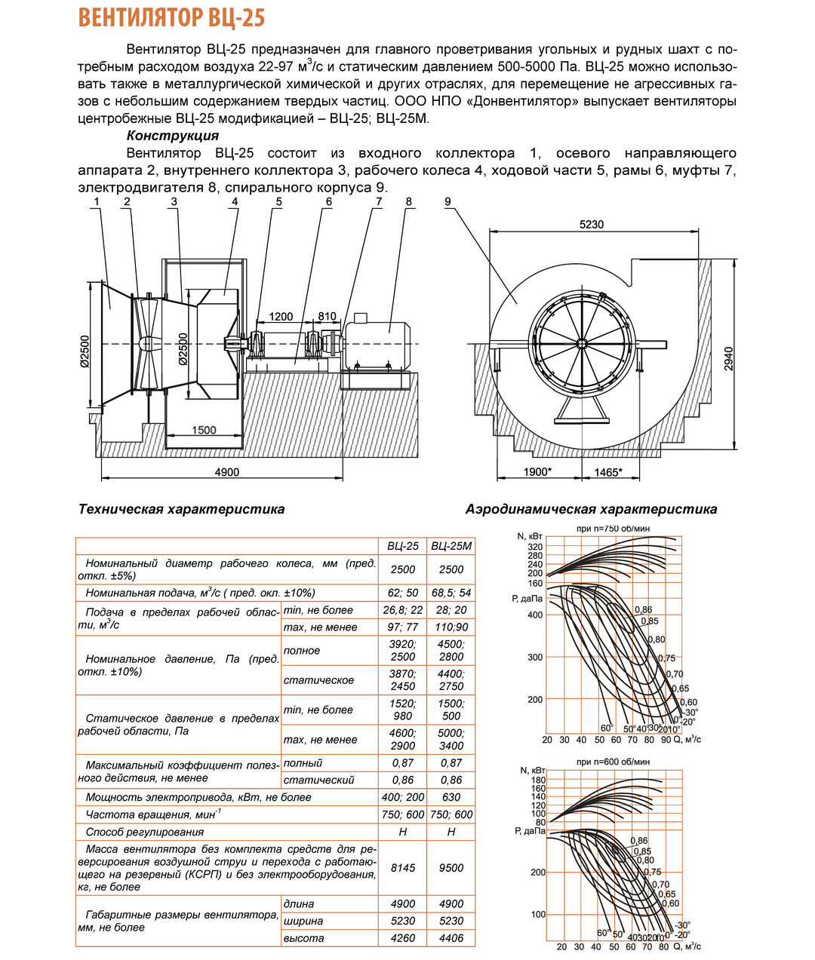
Вентилятор ВЦ-25
3
Вентилятор ВЦ-25 призначений для головного провітрювання вугільних та рудних шахт із необхідною витратою повітря 22-97 м/с та статичним тиском 500-5000 Па. ВЦ-25 можна використовувати також у металургійній хімічній та інших областях для переміщення не агресивних газів з невеликим вмістом твердих частинок. ТОВ НВО «Донвентилятор» випускає вентилятори відцентрові ВЦ-25 модифікацією ВЦ-25; ВЦ-25М.
Конструкція
Вентилятор ВЦ-25 складається з вхідного колектора 1, осьового направляючого апарату 2, внутрішнього колектора 3, робочого колеса 4. ходової частини 5, рами 6, муфти 7, електродвигуна 8, спірального корпусу 9.
Технічні характеристики
Аеродинамічна характеристика
 |  | ВЦ-25 | ВЦ-25М
Номінальний діаметр робочого колеса, мм(попер. вимк. ±5%) |  | 2500 | 2500
Номінальна подача, м/с (попер. вимк. -10%) |  | 62; 50 | 68,5; 54
Подача у межах робочої області, м /с | min, не більше | 26,8; 22 | 28; 20
 | max, не менше | 97; 77 | 110; 90
Номінальний тиск, Па (поред. вимк.-10%) | повне | 3920; 2500 | 4500; 2800
 | статичне | 3870; 2450 | 4400; 2750
Статичний тиск у робочій зоні, ПА | min, не більше | 1520; 980 | 1500; 500
 | max, не менше | 4600; 2900 | 5000; 3400
Максимальний КПД, щонайменше | повне | 0,87 | 0,87
 | статичне | 0,86 | 0,86
Потужність електроприводу, кВт, не більше |  | 400; 200 | 630
Частота обертання, хв |  | 750; 600 | 750; 600
Спосіб регулювання |  | H | H
Маса вентилятора без комплекту засобів для реверсування повітряного струменя та переходу з працюючого на резервний (КСРП) та без електроустаткування, кг, не більше |  | 8145 | 9500
Габаритні розміри вентилятора, мм, не більше | Довжина | 4900 | 4900
 | Ширина | 5230 | 5230
 | Висота | 4260 | 4406
3
3
-1

Slide 18
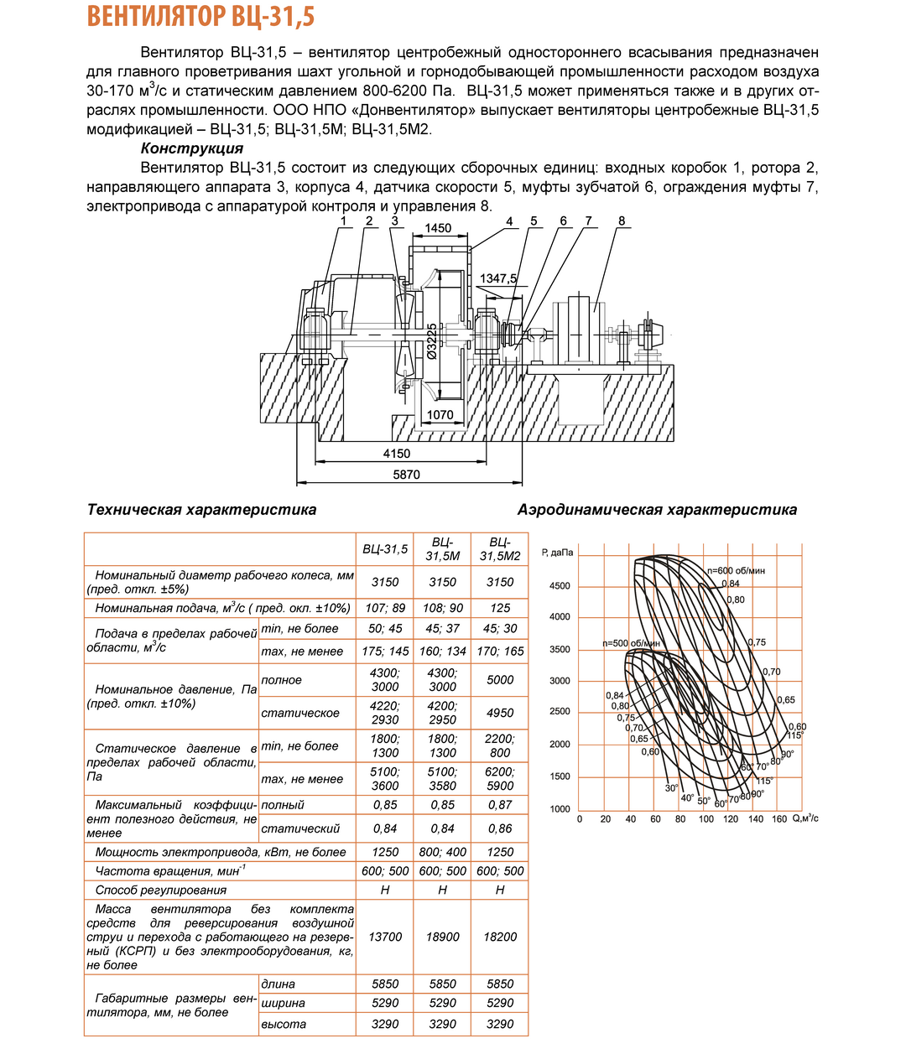
ВЕНТИЛЯТОР ВЦ – 31,5
Вентилятор ВЦ-31,5 – відцентровий вентилятор одностороннього всмоктування призначений для головного провітрювання шахт вугільної та гірничодобувної промисловості витратою повітря 30-170 м3/с та статичним тиском 800-6200 Па. ВЦ-31,5 може застосовуватися також і в інших галузях промисловості. ТОВ НВО "Донвентилятор" випускає вентилятори відцентрові ВЦ-31,5 модифікацією - ВЦ-31,5; ПЦ-31,5М; ВЦ-315 М2.
Конструкція
Вентилятор ВЦ-31,5 складається з наступних складальних одиниць: вхідних коробок 1, ротора 2, напрямного апарату 3, корпусу 4, датчика швидкості 5, зубчастої муфти 6, огорожі муфти 7, електроприводу з апаратурою контролю та управління 8.
Технічні характеристики
 |  | ВЦ-31,5 | ВЦ-31,5М | ВУ-31,5М2
Номінальний діаметр робочого колеса, мм(попер. вимк. ±5%) |  | 3150 | 3150 | 3150
Номінальна подача, м3/с (попер. вимк. -10%) |  | 107; 89 | 108; 90 | 125
Подача у межах робочої області, м3 /с | min, не більше | 50; 45 | 45; 37 | 45; 30
 | max, не менше | 175; 145 | 160; 134 | 170; 165
Номінальний тиск, Па (поред. вимк.-10%) | повне | 4300; 3000 | 4300; 3000 | 5000
 | статичне | 4220; 2930 | 4200; 2950 | 4950
Статичний тиск у робочій зоні, ПА | min, не більше | 1800; 1300 | 1800; 1300 | 2200; 800
 | max, не менше | 5100; 3600 | 5100; 3580 | 6200; 5900
Максимальний КПД, щонайменше | повне | 0,85 | 0,85 | 0,87
 | статичне | 0,4 | 0,84 | 0,86
Потужність електроприводу, кВт, не більше |  | 1250 | 800; 400 | 1250
Частота обертання, хв |  | 600; 500 | 600 500 | 600; 500
Спосіб регулювання |  | H | H | Н
Маса вентилятора без комплекту засобів для реверсування повітряного струменя та переходу з працюючого на резервний (КСРП) та без електроустаткування, кг, не більше |  | 13700 | 18900 | 18200
Габаритні розміри вентилятора, мм, не більше | Довжина | 5850 | 5850 | 5850
 | Ширина | 5290 | 5290 | 5290
 | Висота | 3290 | 3290 | 3290
Аеродинамічна характеристика
-1

Slide 19
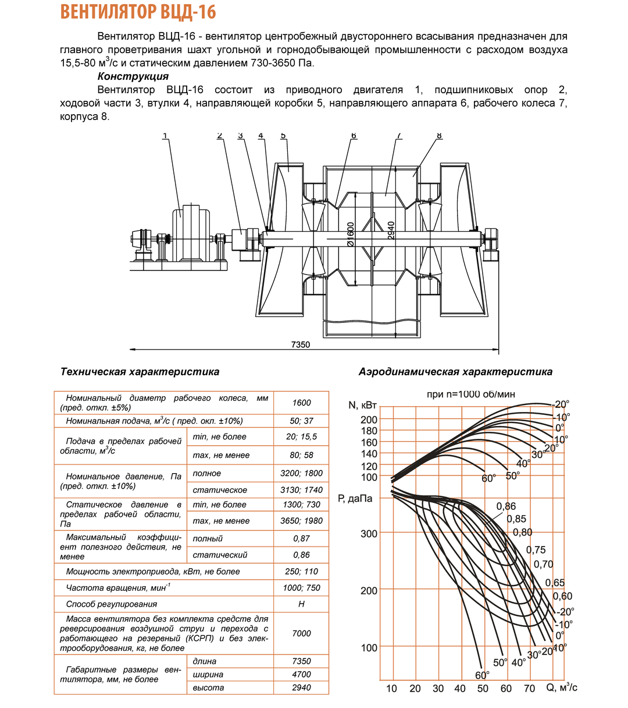
ВЕНТИЛЯТОР ВЦД-16
Вентилятор ВЦД-16 відцентровий вентилятор двостороннього всмоктування призначений для головного провітрювання шахт вугільної та гірничодобувної промисловості з витратою повітря 15,5- 80 м3/с статичним тиском 730 -3650 Па.
Конструкція
Вентилятор ВЦД -16 складається з приводного двигуна 1, підшипникових опор 2, ходової частини 3, втулки 4, направляючої коробки 5, направляючого апарату 6, робочого колеса 7, корпусу 8.
Технічні характеристики
Аеродинамічна характеристика
Номінальний діаметр робочого колеса, мм(попер. вимк. ±5%) |  | 1600
Номінальна подача, м3/с (попер. вимк. -10%) |  | 50; 37
Подача у межах робочої області, м3/с | min, не більше | 20; 15,5
 | max, не менше | 80;58
Номінальний тиск, Па (поред. вимк.-10%) | повне | 3200; 1800
 | статичне | 3130; 1740
Статичний тиск у робочій зоні, ПА | min, не більше | 1300; 730
 | max, не менше | 3650; 1980
Максимальний КПД, щонайменше | повне | 0,87
 | статичне | 0,86
Потужність електроприводу, кВт, не більше |  | 250; 110
Частота обертання, хв |  | 1000; 750
Спосіб регулювання |  | H
Маса вентилятора без комплекту засобів для реверсування повітряного струменя та переходу з працюючого на резервний (КСРП) та без електроустаткування, кг, не більше |  | 7000
Габаритні розміри вентилятора, мм, не більше | Довжина | 7350
 | Ширина | 4700
 | Висота | 2940
-1

Slide 20
Підготувати звіт про роботу
Захистити роботу

